Slide 1
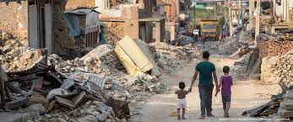
Prírodné a humanitárne katastrofy
prof. MUDr. Martin Rusnák, CSc
podľa Skolnik R. Global Health 101. 3rd ed. Burlington, SA, USA: Jones & Bartlett Learning; 2016. 618 p.

Slide 2
Štruktúra
Poukážeme na niekoľko druhov katastrof, ktoré ovplyvňujú ľudské zdravie
Pohovoríme o zdravotných účinkoch prírodných katastrof a zložitých humanitárnych núdzových situácií
Ozrejmíme, ako sa tieto vplyvy na zdravie líšia podľa veku, pohlavia, miesta a typu katastrofy
Uvedieme kľúčové opatrenia, ktoré možno prijať na zmiernenie zdravotných dopadov prírodných katastrof a zložitých humanitárnych núdzových situácií

Slide 3
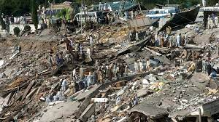
Prípad 1
Javad žil v pakistanskej provincii Kašmír, keď zemetrasenie zasiahlo. Všetky budovy v jeho dedine boli zničené. V dedine zahynuli stovky ľudí, väčšinou v dôsledku zasypania v troskách. Mnoho ďalších ľudí bolo ťažko zranených, keď na nich padali sutiny. Ich zranenia boli prevažne ortopedického charakteru. Keďže zemetrasenie zničilo dedinu, zničilo aj studne, zdravotné stredisko a cesty vedúce do a z obce. Javad sa obával, že mnohí zo zranených čoskoro zomrú.

Slide 4
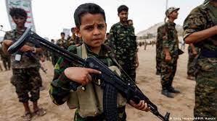
Prípad 2
Keď vojna začala, Samuel žil vo východnej časti Sierra Leone. Robil všetko, čo mohol, aby ochránil svoju rodinu, ale nestačilo to. V prvom roku konfliktu, keď sa on a jeho rodina pripravovali na útek, vtrhla do dediny skupina ozbrojených mužov. Ako Samuel počul, že používajú mačety na zabitie alebo odstránenie končatín mnohých dedinských ľudí. Znásilnili aj veľké množstvo žien. Okrem toho uniesli niektoré deti v nádeji, že z nich urobia sexuálne otrokyne alebo vojakov.

Slide 5
Význam prírodných katastrof a komplexných núdzových situácií pre globálne zdravie
Komplexné núdzové situácie a prírodné katastrofy môžu viesť k zvýšenej úmrtnosti, chorobám a invalidite; a ekonomické náklady na ich zdravotné dopady môžu byť tiež veľmi vysoké.
Nákladovo efektívnym spôsobom však možno prijať opatrenia na zníženie nákladov na katastrofy a konflikty a na riešenie závažných zdravotných problémov, ktoré s nimi súvisia.
Tieto opatrenia by boli najúčinnejšie, ak by tí, ktorí sa podieľajú na pomoci pri katastrofách, spolupracovali podľa dohodnutých noriem, ktoré sa zameriavajú na najdôležitejšie priority činnosti.

Slide 6
Terminológia

Slide 7
Katastrofa
akákoľvek udalosť, ktorá spôsobí škody, ekologickú deštrukciu, straty na ľudských životoch alebo zhoršenie zdravia a zdravotníckych služieb v rozsahu, ktorý je dostatočný na to, aby zaručila mimoriadnu reakciu z oblastí mimo postihnutej komunity.
Alebo„udalosť, či už prirodzená, alebo spôsobená človekom, ktorá spôsobuje ľudské utrpenie a vytvára ľudské potreby, ktoré obete nedokážu zmierniť bez pomoci“.
Prirodzené katastrofy. Patria sem napríklad následky povodní, sopiek a zemetrasení.
Spôsobené ľuďmi, ako napríklad oblak jedovatého plynu, ktorý sa v roku 1984 v dôsledku priemyselnej havárie spustil nad mestom Bhópál v Indii.
Niektoré katastrofy majú rýchly nástup, ako je zemetrasenie, zatiaľ čo iné majú pomalý nástup, ako napríklad sucho alebo hladomor.
Hoci dlhodobé účinky týchto prírodných katastrof a katastrof spôsobených ľudskou činnosťou môžu byť značné, často sú charakterizované počiatočnou udalosťou a potom jej následkami.

Slide 8
Príklady katastrof
2012 Apríl : lavína zasiahla pakistanskú vojenskú základňu v Pakistane a zabila 129 vojakov a 11 civilistov.
Júl: Mohutné zrážky v noci spôsobili rozsiahle záplavy a zabili 172 ľudí v Krymsku v Rusku.
Október: Hurikán Sandy vypukol v Karibiku a vyšplhal sa na východné pobrežie Spojených štátov, pričom spôsobil najmenej 100 obetí a škody vo výške 30 miliárd dolárov.
2013 September : Bleskové záplavy v Colorade v Spojených štátoch spôsobili obrovské škody na infraštruktúre a domoch a zabili najmenej šesť ľudí.
Október: Filipíny zasiahlo silné zemetrasenie, ktoré si vyžiadalo 144 mŕtvych a 300 zranených.
November: Tajfún Haiyan zasiahol mnohé ostrovy v centrálnej časti Filipín a zasiahol 4,28 milióna ľudí v najmenej 270 mestách. Počet obetí sa odhadoval na 4 011 a nezvestných bolo 1 602 ľudí.

Slide 9
Komplexná núdzová situácia
komplexný vnútroštátny konflikt s viacerými stranami, ktorého výsledkom je humanitárna katastrofa, ktorá môže predstavovať viacrozmerné riziká alebo hrozby pre regionálnu a medzinárodnú bezpečnosť.
V rámci takýchto konfliktov sa štátne inštitúcie často rúcajú, rúca sa zákon a poriadok, prevláda bandita a chaos a časť civilného obyvateľstva migruje.
KNS boli tiež opísané ako „situácie ovplyvňujúce veľké civilné obyvateľstvo, ktoré zvyčajne zahŕňajú kombináciu faktorov vrátane vojny alebo občianskych nepokojov, nedostatku potravín a vysídľovania obyvateľstva, čo vedie k značnej nadmernej úmrtnosti“.
Medzi takéto núdzové situácie patrí vojna a občiansky konflikt.
Zvyčajne postihujú veľké množstvo ľudí a často majú závažný vplyv na dostupnosť potravy, vody a prístrešia.
V súvislosti s týmito javmi a vysídľovaním ľudí, ktoré sú s nimi často spojené, zložité humanitárne núdzové situácie zvyčajne vedú k značnej nadmernej úmrtnosti v porovnaní s tým, čo by bolo bez takejto núdzovej situácie.

Slide 10
Komplexné núdzové situácie vo svete
Afganistan: V súčasnosti je v dôsledku sucha a politickej nestability viac ako 665 000 vnútorne vysídlených ľudí. Angola: Občianska vojna trvala 27 rokov a skončila sa v roku 2002. Arménsko/Azerbajdžan: Konflikt medzi týmito dvoma krajinami vytvoril takmer 250 000 utečencov a 600 000 vnútorne vysídlených osôb.
Bosna a Hercegovina: V rokoch 1992 až 1994 si vojna s rôznymi časťami bývalej Juhoslávie vyžiadala viac ako 100 000 mŕtvych a 1,8 milióna ľudí bolo vysídlených.
Barma: Vládne ofenzívy proti mnohým etnickým skupinám trvajú už viac ako 20 rokov a vyprodukovali 500 000 až 1 milión vnútorne vysídlených osôb.
Konžská demokratická republika: Boje od polovice 90. rokov medzi vládnymi silami a rebelmi viedli k viac ako 2 miliónom vysídlených ľudí.
Líbya: Konflikt medzi pro-Kaddáfího a proti-Kaddáfího silami viedol v roku 2014 k najmenej 80 000 vnútorne vysídleným osobám, z ktorých 21 000 bolo vysídlených v dôsledku zrážok len v Sebhe.
Libéria: Občianska vojna v rokoch 1990 až 2004 viedla len v Guinei k takmer 500 000 vnútorne vysídleným osobám a viac ako 125 000 utečencom. Nepál: Konflikt medzi vládnymi silami a maoistickými rebelmi v rokoch 1996 až 2006 viedol k 100 000 – 200 000 vnútorne vysídleným osobám.

Slide 11
Komplexné núdzové situácie vo svete
Rwanda: Pri genocíde v roku 1994 bolo zabitých viac ako 800 000 ľudí, čo tiež vyprodukovalo viac ako 2 milióny utečencov, ktorí utiekli do Burundi, čo je dnes Demokratická republika Kongo, Tanzánia a Uganda.
Somálsko: Konflikt medzi skupinou al-Shabaab a spojeneckými silami dočasnej federálnej vlády viedol k vysídleniu 1,1 milióna civilistov.
Sudán: Vnútorné konflikty od 80. rokov 20. storočia vrátane vojny so skupinami na juhu a genocídy proti ľuďom v regióne Darfúr vysídlili 5 až 6 miliónov ľudí.
Sýria: Pokračujúca občianska vojna od roku 2011 vytvorila v roku 2014 viac ako 2,8 milióna sýrskych utečencov a 6,5 ​​milióna vnútorne vysídlených osôb.
Uganda: Povstanie Armády božieho odporu na severe už takmer 20 rokov viedlo k vysídleniu 1 až 2 miliónov ľudí.
Jemen: Strety medzi al-Káidou a vládnymi silami si vyžiadali takmer 310 000 vnútorne vysídlených osôb.
Zimbabwe: Prezident Mugabe inicioval sériu pozemkových a politických reforiem s použitím násilných opatrení, ktoré spôsobili porušovanie ľudských práv, nárast obchodovania s ľuďmi a 570 000 až 1 milión ľudí bolo vnútorne vysídlených.

Slide 12
Vnútorne vysídlení ľudia (IDP)
Niektorí ľudia, ktorí utekajú alebo sú nútení migrovať počas katastrofy alebo komplexnej humanitárnej núdze, opúšťajú svoje domovy, ale zostávajú v krajine, v ktorej žili.
Títo sú formálnejšie definovaní ako „niekto, kto bol nútený opustiť svoj domov z dôvodov, ako je náboženské alebo politické prenasledovanie alebo vojna, ale neprekročil medzinárodnú hranicu.
Termín je podmnožinou všeobecnejšieho vysídleného človeka.
Neexistuje žiadna právna definícia vnútorne vysídlenej osoby, ako je to v prípade utečenca, ale pravidlom je, že ak bola osoba nútená odísť a zostať mimo svojho domova, ale neprekročila medzinárodnú hranicu, použije sa označenie IDP.
Právne postavenie vnútorne vysídlených osôb nie je tak dobre definované ako postavenie utečencov.
Je tiež dôležité pochopiť, že na rozdiel od utečencov nie je za IDP zodpovedná žiadna agentúra ani organizácia. Skôr je za nich zodpovedná ich vlastná vláda, ale tá je často súčasťou problému, prečo títo ľudia utekajú

Slide 13
Vnútorne vysídlené osoby, 2015
Krajina | Počet IDP
Azerbajdžan | 568 900
Kolumbia | 6 044 200
Pobrežie Slonoviny | najmenej 70 000
Konžská demokratická republika | 2 857 400
India | najmenej 616 140
Somálsko | 1 106 000
Sudán | 3 100 000
Turecko | 954 000 – 1 200 000
Uganda | 30 136

Slide 14
Ukazovatele zdravotného dopadu komplexnej humanitárnej krízy
Hrubá miera úmrtnosti. Ide o podiel ľudí, ktorí zomrú z ohrozenej populácie počas určitého časového obdobia. Pri riešení KHK sa hrubá miera úmrtnosti vo všeobecnosti vyjadruje na 10 000 obyvateľov za deň.
Rozsah, v akom sa choroby môžu šíriť v utečeneckom tábore, čiastočne závisí od miery napadnutia chorobou – attack rate, čo je „kumulatívny výskyt infekcie v skupine pozorovanej počas určitého časového obdobia počas epidémie“.
Nakoniec je dôležité pochopiť smrtnosť – fatality rate čo je „počet úmrtí na konkrétnu chorobu v danom období na 100 epizód choroby v rovnakom období“.

Slide 15
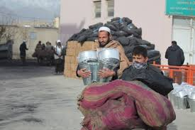
Riešenie kríz

Slide 16
Riešenie vplyvov prírodných katastrof na zdravie
Účinky prírodných katastrof s rýchlym nástupom na zdravie sa vyskytujú vo fázach, počnúc bezprostredným dopadom udalosti a potom pokračujú nejaký čas, kým sa vysídlení ľudia nebudú môcť presídliť.
Je veľmi dôležité, aby sa zdravotná situácia vyhodnotila ihneď po vzniku katastrofy. Toto hodnotenie stanoví základ pre počiatočnú pomoc.
Zároveň sa musí začať starostlivosť o zranených pri katastrofe.
Akonáhle sa postarajú o bezprostredné prípady traumy, môžu humanitárni pracovníci a poskytovatelia zdravotníckych služieb obrátiť svoju pozornosť na iných zranených ľudí, ktorí potrebujú včasnú starostlivosť a liečbu.
To by zahŕňalo naliehavé psychické problémy.
V najskorších štádiách katastrofy je potrebné vykonávať aj niektoré dôležité funkcie v oblasti verejného zdravia, vrátane zavedenia nepretržitého dohľadu nad chorobami medzi postihnutým obyvateľstvom a poskytovania vody, prístrešia a potravín.

Slide 17
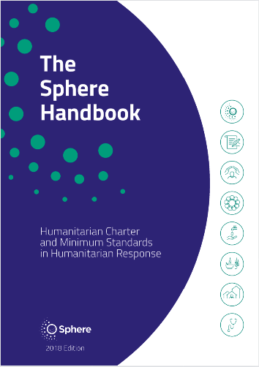
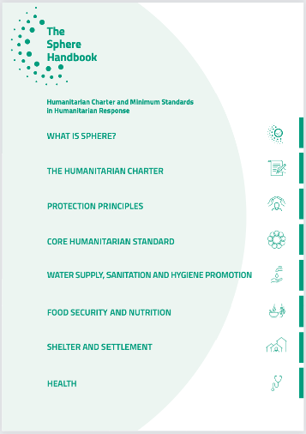
Sphere Association. The Sphere Handbook: Humanitarian Charter and Minimum Standards in Humanitarian Response, [Internet]. 4th ed. Geneva Switzerland; 2018. 458 p. Available from: www.spherestandards.org/handbook

Slide 18
Riešenie zdravotných vplyvov komplexných humanitárnych kríz
Je ťažké prijať opatrenia, ktoré môžu zabrániť komplexu humanitárnej núdzovej situácie pred výskytom a poškodzovaním ľudského zdravia, pretože tieto núdzové situácie tak často súvisia s občianskym konfliktom.
Kľúčom k predchádzaniu takýmto problémom je teda politická oblasť a vyhýbanie sa konfliktom, a nie prijímanie opatrení, ktoré priamo súvisia so zdravím.
„Primárna prevencia za takýchto okolností teda znamená zastavenie násilia.
Ak však takéto konflikty pretrvávajú, existujú opatrenia sekundárnej prevencie, ktoré možno prijať na čo najskoršie odhalenie zdravotných problémov a prijatie opatrení na ich zmiernenie?
Systémy včasného varovania, ktoré existujú pre prírodné katastrofy, vo veľkej miere neexistujú pre politické katastrofy.
Hoci niektoré skupiny vykonávajú analýzy politickej zraniteľnosti v krajinách, korupcie a rizika politickej nestability, tieto analýzy sa nepoužívajú na prípravu pohotovostných plánov pre občiansky konflikt.

Slide 19
Riešenie zdravotných vplyvov komplexných humanitárnych kríz
Komplexné humanitárne núdzové situácie sa vyznačujú:
Potenciálne masívne vysídlenie ľudí
Pravdepodobnosť, že títo vysídlení ľudia budú nejaký čas žiť v táboroch
Potreba primeraného prístrešia, bezpečnej vody, hygieny a jedla v týchto táboroch
Dôležitosť bezpečnosti v táboroch, najmä pre ženy
Potreba riešiť na začiatku krízy potenciálne najhoršie zdravotné hrozby, ktorými sú podvýživa, hnačka, osýpky, zápal pľúc a malária.
Potreba vyhnúť sa iným epidemickým ochoreniam, ako je cholera a meningitída
Potreba, keď sa človek vzdiali od núdzovej fázy humanitárnej krízy, zaoberať sa dlhodobými problémami duševného zdravia, primárnou zdravotnou starostlivosťou, TBC a niektorými neprenosnými chorobami

Slide 20
Záver
V koordinácii a štandardizácii opatrení na riešenie humanitárnych kríz a prírodných katastrof sa dosiahol určitý významný pokrok.
V niektorých organizáciách však stále existujú medzery v príprave a školení zamestnancov.
Okrem toho sa nevenovala primeraná pozornosť nákladovej efektívnosti intervencií.
V súčasnosti je dostatok informácií o ponaučeniach z humanitárnych kríz a prírodných katastrof, že prioritné opatrenia, ktoré sú potrebné, by mali byť jasné a organizácie aktívne pri záchranných prácach musia sústrediť svoje úsilie na to, čo zabráni najväčšiemu počtu úmrtí, invalidity a chorobnosti s najnižšími nákladmi a s náležitou pozornosťou venovanou obavám o sociálnu spravodlivosť.

